Slide 1
第8章 元件原理图库、PCB元件封装库
和集成元件库
8.1 元件原理图库
8.2 制作原理图元件
8.3 元件原理图库操作的高级技巧
8.4 PCB元件封装库
8.5 绘制元件封装
8.6 PCB元件封装库操作的高级技巧
8.7 创建集成元件库
8.8 集成元件库实例

Slide 2
8.1 元件原理图库
元件原理图库，文件扩展名为“*. SchLib”。原理图元件是实际元件的电气图形符号，包括原理图元件的外形和元件引脚两个部分。外形部分不具有任何电气特性，对其大小没有严格的规定，和实际元件的大小没有什么对应关系。引脚部分的电气特性则需要考虑实际元件引脚特性进行定义，原理图元件的引脚编号和实际元件对应的引脚编号必须是一致的，但是在绘制原理图元件的时候，其引脚排列顺序可以与实际的元件引脚排列顺序有所区别。

Slide 3
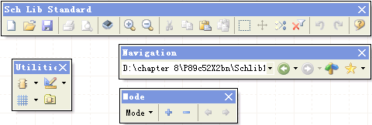
8.1.1 元件原理图库编辑器
元件原理图库编辑器的工具栏包括:
【Sch Lib Standard】、【Navigation】、【Mode】、【Utilities】4个工具栏，可以根据需要选择显示或隐藏这些工具栏。
图8-1 元件原理图库的工具栏

Slide 4
【Sch Lib Standard】工具栏：该工具栏中大部分的工具按钮与原理图编辑器下的工具栏功能相同，包括对文件的操作、对视图的操作等。
【Utilities】工具栏：该工具栏主要提供在元件原理图库编辑环境中放置不同对象的操作工具栏，包括IEEE符号工具栏、绘图工具栏、网络工具栏以及模式管理器。

Slide 5
在Protel DXP设计系统中，通过新建元件原理图库文件来启动元件原理图库编辑器，
在Protel DXP设计系统的主界面上执行菜单命令【Files】/【New】/【Library】/【Schematic Library】，此时将会启动元件原理图库编辑器，同时弹出【Projects】工作面板，从【Projects】工作面板上可以发现系统自动生成一个名为“SchLib1. SchLib”的原理图库文件。这时的原理图库编辑器窗口如图8-4所示。

Slide 6
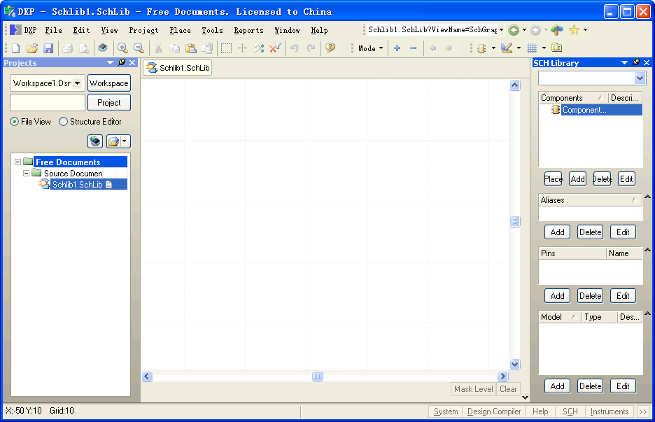
图8-3 元件原理图库编辑器

Slide 7
8.1.2 Sch library工作面板
在元件原理图编辑器的【Sch Library】工作面板中，设计人员可对元件原理图库中的元件进行管理，例如执行新建、编辑、复制、粘贴、删除原理图元件等操作。
单击元件原理图编辑器界面右下角工作面板区的【SCH】标签，选择其中的【Sch Library】子菜单，系统将弹出【Sch Library】工作面板。

Slide 8
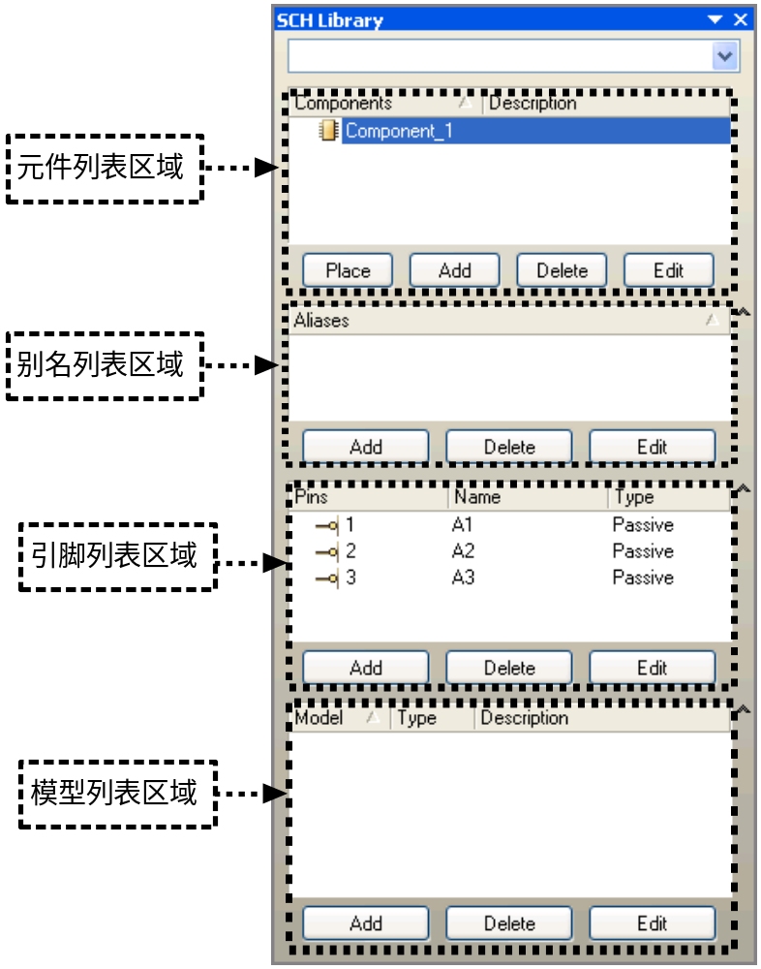
图8-5 【Sch Library】工作面板

Slide 9
在Protel DXP设计系统中，【Sch Library】工作面板中包括四个区域：元件列表区域、别名列表区域、引脚列表区域和模型列表区域。
[1] 元件列表区域。元件列表区域的功能是用来管理当前打开的元件原理图库中的所有元件，它包括一个元件列表和四个功能按钮。
• 元件列表：用来列出当前打开的元件原理图库文件中的所有元件信息。
• 按钮：用来将元件列表中选中的元件放置到当前打开的电路原理图中。

Slide 10
• 按钮：用来将新建的原理图元件添加到当前的 元件原理图库文件中。
• 按钮：用来将元件列表中已选中的元件删除。
• 按钮：用来对元件列表中选中的元件进行编辑。
[2] 别名列表区域。别名列表区域的功能是用来对元件列表中选中元件的别名进行管理，它包括一个别名列表和三个功能按钮。别名列表用来列出在元件列表中选中元件的所有别名信息。

Slide 11
[3] 引脚列表区域。引脚列表区域的功能是用来对元件列表中选中元件的引脚信息进行管理，它包括一个引脚列表和三个功能按钮。引脚列表用来列出在元件列表中选中元件的所有引脚信息。
[4] 模型列表区域。模型列表区域功能是用来对元件列表中选中元件的一些模型信息进行管理，它包括一个模型列表和三个功能列表按钮。模型列表用来列出在元件列表中选中元件的所有模型信息。

Slide 12
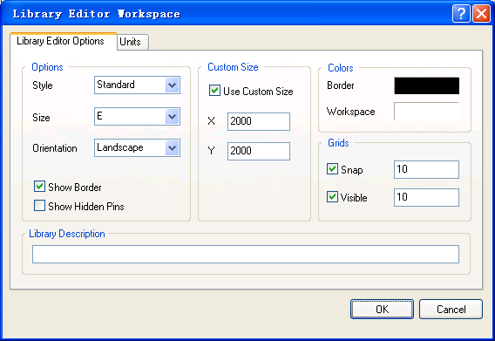
8.1.3 元件原理图库的图纸属性
图8-7 原理图库图纸属性设置对话框

Slide 13
【Library Editor Options】选项框：
（1） Option区域
【Style】选项：【standard】标准型标题栏和【ANSI】 美国国家标准协会标题栏。
【Size】选项：点击下拉框滑块，可以看到系统提供各种图纸尺寸。
公制尺寸：A0、A1、A2、A3、A4
英制尺寸：A、B、C、D、E 等
【Orientation】选项：
【Landscape】选项，表示图纸为水平放置；
【Portrait】选项，表示图纸为垂直放置。

Slide 14
（2） Color区域：用来修改边界颜色和工作区颜色
（3） Grid区域
【Snap】选项中的数值可改变放置组件每次移动的
距离；
【Viaible】选项中的数值表示网格显示精度。

Slide 15
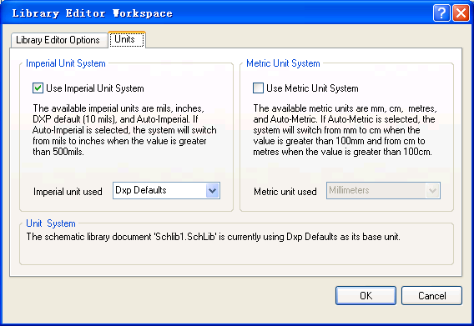
【Units】选项卡：
图8-8 单位选项

Slide 16
8.2 制作原理图元件
一般制作一个新的元件的详细介绍包括：打开元件原理图库编辑器，创建一个新元件，绘制元件外形，放置引脚，设置引脚属性，设置元件属性，追加元件的封装模型等步骤。

Slide 17
8.2.1 制作新的原理图元件
在本节中，以PHILIPS公司的P89c52x2bn芯片为例，该芯片可以在DXP安装路径下的PHILIPS公司Philips Microcontroller 8-Bit.IntLib集成元件库中搜索到。

Slide 18
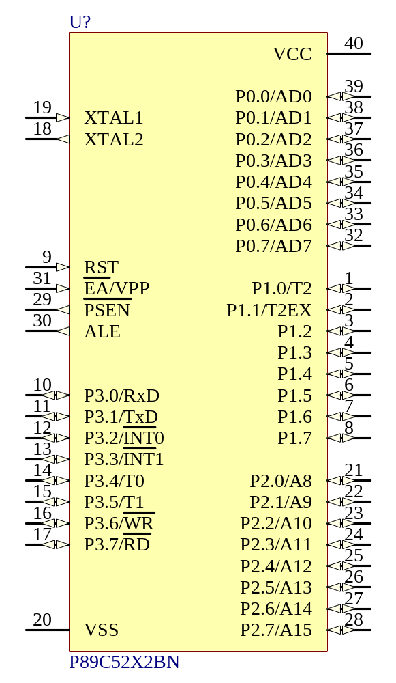
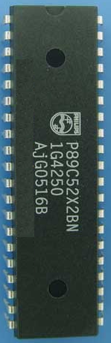
图8-9 P89c52x2bn芯片原理图
图8-10 P89c52x2bn芯片

Slide 19
在制作原理图元件之前，首先需要创建一个新的元件原理图库文件，在新建的元件原理图库中就已经自动生成一个新的元件“COMPONENT_1”，制作新的原理图元件的操作步骤请参考书中详细步骤。

Slide 20
8.2.2 原理图元件属性
每一个元件都有相对应的属性，例如默认的标识符、PCB 封装和其他的模型以及参数。
设置元件属性详细步骤如下：

Slide 21
[1] 【Default Designator】输入栏用来设置元件标号，例如：芯片标号通常设置为U?，电阻标号设置为R?，电容标号设置为C?，电感标号设置为L?，三极管标号通常设置为Q？等，这里的问号将使得自定义的元件在原理图中放置的时候，可以使用原理图中的自动注释功能，即元件标识符的数字会以自动增量改变，例如：U1，U2，U3等。这里，P89c52x2bn芯片属于MCU芯片，因此此处设置为U?，并确定【Visible】复选框被选中，那么元件序号将在原理图中显示；如果不选中复选框，那么元件序号将不在原理图中显示出来。

Slide 22
[2] 【Comment】输入栏用来输入一个简化的元件名称，这里设置为“89c52”。同时在它的右边也有一个“可视”的复选框，如果选中该复选框，那么元件注释将在原理图中显示。
[3] 【Library Ref】输入栏是自定义的元件的全名，此处设置为“P89c52x2bn”。
[4] 【Description】输入栏用来对元件进行简单描述，以便元件的使用者知道芯片的类型和功能，这里根据P89c52x2bn芯片的性质将【Description】输入栏中内容设置为“8bit MCU”。【Description】输入栏的目的是为了增加元件属性的可读性，这一项不是必需的。

Slide 23
[5] 在【parameters for Component_1】区域中输入该元件的一些基本设计信息。
[6] 在【Models for Component_1】区域中可以添加自定义元件的各种模型，包括：封装模型、信号分析模型和仿真模型等。

Slide 24
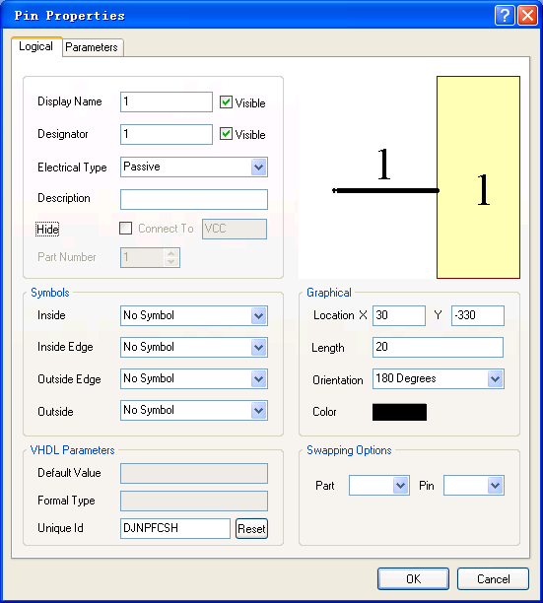
8.2.3 原理图元件引脚属性
原理图元件引脚属性对话框如图8-22所示。
图8-22 【Pin Properties】对话框

Slide 25
[1] 【Display Name】输入栏中要求输入引脚的名称。
[2] 【Designator】输入栏中输入唯一确定的引脚编号。
[3] 【Electrical Type】选择设置引脚电气连接的电气类型。
[4] 【Description】输入栏可以对每个引脚做简单的描述。
[5] 【Length】输入栏中设置引脚的长度。

Slide 26
8.3 元件原理图库操作的高级技巧
给原理图库元件添加相应的封装主要有两种方法，第一种是利用【Library Component Properties】对话框来添加元件封装，第二种方法是利用模式管理器来添加元件封装。
8.3.1 向元件原理图库中添加新元件
新建的元件原理图库中默认包含了一个空的元件，对于一个元件原理图库来说，通常不可能只包含一个元件，所以可以继续向原理图元件库中添加更多元件。

Slide 27
具体操作步骤为：
[1] 单击元件原理图编辑器界面右下角工作面板区的【SCH】标签，选择其中的【Sch Library】子菜单，系统将弹出【Sch Library】工作面板。
[2] 点击【Sch Library】工作面板中元件列表区域中的
按钮，将弹出【New Component Name】对话框，设计人员根据设计需要可以为该元件在这个对话框中重新命名，如new NPN，输入名字后，点击 按钮即可完成新元件的添加。

Slide 28
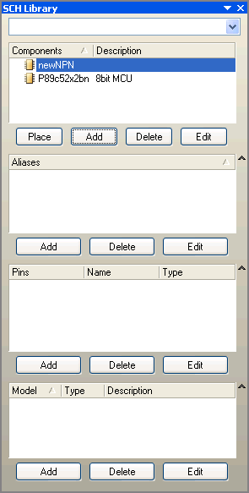
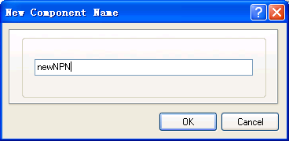
图8-23 【New Component Name】对话框
图8-24 添加新元件后的【Sch Library】工作面板

Slide 29
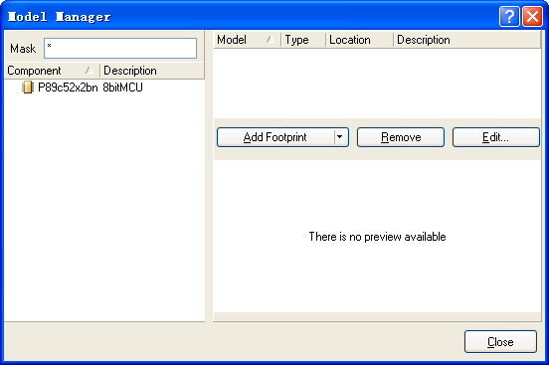
8.3.2 利用模式管理器添加元件封装
假设元件原理图库中已绘制好一个元件P89c52x2bn，现在利用模式管理器为该元件添加封装。
[1] 在元件原理图库编辑环境下，点击【Utilities】工具栏中的 按钮，即模式管理器，出现【Model Manager】对话框。
图8-25 【Model Manager】对话框

Slide 30
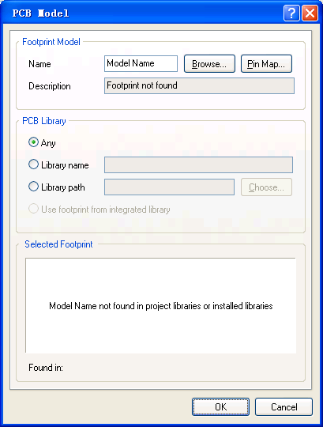
[2] 点击鼠标左键选择对话框左侧【Component】区域中的元件P89c52x2bn，然后再点击对话框右侧区域中的 按钮，即可弹出【PCB Model】对话框。
图8-26 【PCB Model】对话框

Slide 31
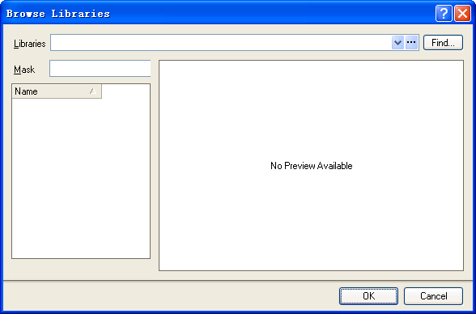
[3] 在【PCB Model】对话框的【Footprint Model】区域中点击 按钮，弹出如图8-27所示的【Browse Libraries】对话框。
图8-27 查找元件封装

Slide 32
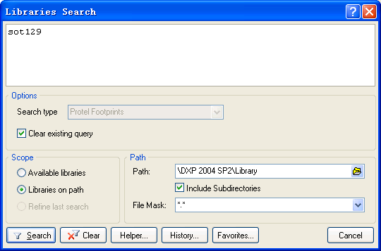
[4] 点击【Browse Libraries】对话框中的 按钮，在弹出的【Libraries Search】对话框中输入封装名称，元件封装还是要求设置为“SOT129-1”，此处在【Libraries Search】对话框中输入字符“SOT129”，如图所示。
图8-28 【Libraries Search】对话框

Slide 33
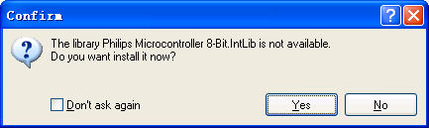
[5] 找到封装后，系统返回【Browse Libraries】对话框， 在该对话框中点击该封装选择该封装，再点击【Browse Libraries】对话框上的 按钮。如果该元件的库在系统启动的时候没有加载，则在点击【Browse Libraries】对话框上的 按钮后会系统出现一个提示对话框，提示需要加载相应的集成元件库。

Slide 34
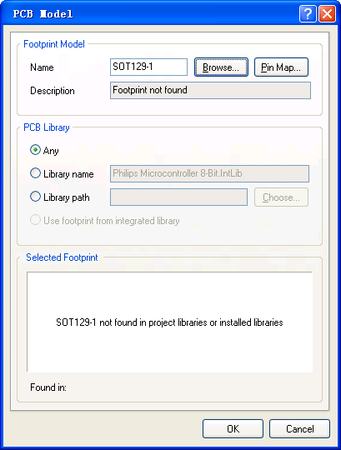
[6] 点击提示对话框中的 按钮，返回到【PCB Model】对话框下，再点击对话框中的 按钮，那么元件封装“SOT129-1”就与单片机芯片P89c52x2bn的连接到一起。

Slide 35
8.3.3 带有子元件的原理图元件设计
在绘制多引脚的复杂元件的时候，可以根据元件的使用说明书，按照元件引脚的类型或功能，对元件的引脚进行分类，将属于同一类型或功能的引脚放到一起，这样在使用该元件绘制原理图的时候，就可以方便连线，也便于检查和修改。

Slide 36
以器件P89c52x2bn为例，按照元器件引脚的功能将该元件的引脚分成三部分，其中P0、P1、P2口为第一部分，P3口为第二个部分，其余的引脚划分为第三部分。这样在绘制原理图元件的时候，该元器件就被分成3部分，即包括3个子元件，绘制时对该元器件每一个子元件分别绘制独立的元件原理图即可。带有子元件的原理图元件的操作步骤见书中详细介绍。

Slide 37
8.3.4 复制已有原理图元件
如果在Protel DXP的自带库中，包含有与设计人员需要绘制的元件形状相近的原理图元件，则可以先将含有该元件的元件原理图库打开，找到相近元件，再根据Protel DXP的自带库中已有的元件创建自己的新元件。复制已有原理图元件的操作步骤见书中详细介绍。

Slide 38
8.3.5 由原理图生成元件原理图库
如果在一个已有的原理图文件中，存在设计人员所需要的某一个原理图元件，但这个原理图元件并不是DXP自带库中的元件，在这种情况下，可以使用Protel DXP提供的一个由原理图生成原理图库文件的命令，此命令可以把当前打开的原理图文件中用到的所有原理图元件抽取出来，生成一个与当前打开的原理图文件同名的一个原理图库文件。由原理图生成元件原理图库文件的具体操作步骤请见书中详细介绍。

Slide 39
8.3.6 由原理图库更新原理图中元件
在Protel DXP设计系统中，系统提供了各编辑器之间便捷地交互操作方式，这样设计人员可以直接由原理图库更新原理图文件。
在绘制原理图时，设计人员可能使用多个自定义的原理图元件，如果设计后发现自定义的原理图元件不符合设计需求，这时就需要更改自定义的原理图元件。在Protel DXP设计系统中，通过原理图库中的元件来更新原理图上相应所有的元件的具体操作步骤请见书中详细介绍。

Slide 40
8.4 PCB元件封装库
PCB元件封装库，文件扩展名为“*. PcbLib”，是用于定义元件管脚分布信息的重要库，Protel DXP自带的PCB库位于Protel DXP安装目录下，通常在“Library\ Pcb”下 ，设计人员也可以根据需要建立自己的PCB元件封装库。

Slide 41
8.4.1 启动PCB元件封装库编辑器
在Protel DXP设计系统中，可以通过新建PCB元件封装库文件来启动PCB元件封装库编辑器。

Slide 42
8.4.2 PCB元件封装库的图纸属性
在PCB元件封装库编辑器中制作元件封装的时候有两种方法，一种是利用系统的封装向导制作元件的封装，另外一种是手动绘制元件封装。
在灰色的PCB元件封装库编辑界面上的点击鼠标右键，选择命令【Library Options】，弹出【Board Options】对话框，如图所示。

Slide 43
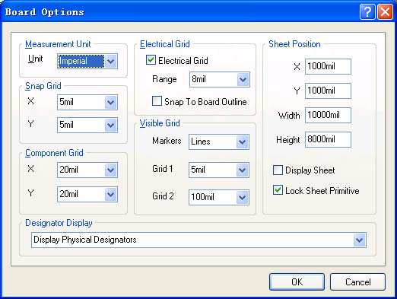
图8-46 PCB元件封装库图纸属性对话框

Slide 44
8.4.3 PCB library工作面板
在PCB元件封装编辑器的【PCB Library】工作面板中，设计人员可对PCB元件封装库中的PCB元件封装进行管理，例如进行复制、粘贴、删除PCB元件封装等操作。
单击PCB元件封装编辑器界面右下角工作面板区的【PCB】标签，选择其中的【PCB Library】子菜单，系统将弹出元件的PCB封装管理器，即【PCB Library】工作面板。

Slide 45
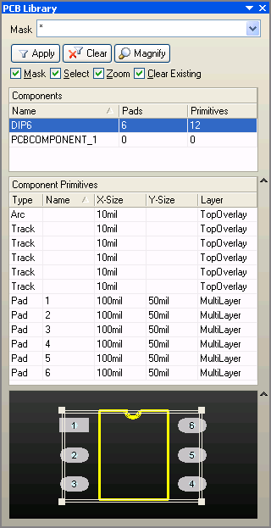
图8-47 【PCB Library】工作面板

Slide 46
该【PCB Library】工作面板包括：
[1]【屏蔽】查询区域：在该框中输入特定的查询字符后，在封装列表框中将显示封装名称中包含设计人员键入的特定字符的所有封装。如果在该框中键入“*”号，则代表任意字符。

Slide 47
[2]显示方式设置区域：
该区域用于设置处于选取状态的元件封装的显示方式，可以通过三个复选框来设置。
【屏蔽】复选框：在PCB元件封装库编辑器的编辑界面上隐藏所有未选中的对象。
【选择】复选框：使被选中的元件封装组件处于选取状态。
【缩放】复选框：将被选中的元件封装组件放大到窗口中央位置。

Slide 48
[3] 元件封装列表区域：在该区域显示符合屏蔽【Mask】查询要求的所有封装名称。单击该区域中的封装名称，该封装将显示在封装缩影图区。
[4] 元件图元区域：本区域列出了选中元件的所有组件的属性，双击任意组件将打开该组件的属性设置对话框来设置该组件的属性。
[5] 封装缩影图区域：本区域显示选中封装的缩影图形，设计人员可以利用本区域查看元件封装的详细细节。

Slide 49
8.5 绘制元件封装
绘制元件封装有自动绘制和手动绘制两种方法，对于标准的元件封装适合使用自动绘制的方法，手动绘制元件封装适用于那些非标准的异形元件封装。绘制元件封装必须做到准确掌握元件的外形尺寸、焊盘尺寸、焊盘间距和元件外形与焊盘之间的间距等一系列问题。

Slide 50
8.5.1 利用封装向导自动绘制元件封装
利用系统的封装向导制作元件的封装，对于典型元件封装的制作是非常便捷的，只需按照系统提供的封装向导一步步输入元件封装的各个参数就可以完成元件封装的制作。但是利用系统提供的封装向导只能创建标准的元件封装。系统提供了12种标准的元件封装类型。

Slide 51
“Ball Grid Arrays（BGA）”类型：球状栅格阵列式类型。
“Capacitors”类型：电容器式类型。
“Diodes”类型：二极管式类型。
“Dual in-line Package（DIP）”类型：双列直插式类型。
“Edge Connectors”类型：边缘连接式类型。
“Leadless Chip Carrier（LCC）”类型：无引线芯片装载式
类型。
“Pin Grid Arrays（PGA）”类型：引脚栅格阵列式类型。

Slide 52
“Quad Packs（QUAD）”类型：方型封装式类型。
“Resistors”类型：电阻式类型。
“Small Outline Package（SOP）”类型：小型封装式类型。
“Staggered Grid Arrays（SBGA）”类型：贴片球状栅格阵
列式类型。
“Staggered Pin Grid Arrays（SPGA）”类型：贴片引脚栅
格阵列式类型。

Slide 53
本节通过PCB封装向导创建10引脚的DIP元件封装为例，介绍利用系统的封装向导制作元件封装的过程，具体操作步骤请见书中详细介绍。

Slide 54
8.5.2 手动绘制元件的封装
利用向导生成元件封装，对于形状规则的、常见的元件封装是比较方便快捷的。手工创建元件封装在总体的思想与方法上与自动绘制是基本相同的，不同之处在于手工创建元件封装对一些异型元件的创建是非常有效的，而利用封装向导生成元件封装对形状规则的元件封装则更为方便。
手动绘制一个按键封装的步骤请见书中详细介绍。

Slide 55
8.6 PCB元件封装库操作的高级技巧
8.6.1 复制已有元件封装
以集成元件库Miscellaneous Devices.IntLib中的元件2N3904为例，要求复制元件2N3904的封装BCY-W3/E4到自定义的封装库中。操作方法与元件原理图库中复制已有元件的方法一样。

Slide 56
8.6.2 由PCB图生成PCB元件封装库
同样可以直接由PCB图生成PCB元件封装库，以 “单片机系统电路.PrjPCB”项目中的PCB文件为例，选择菜单命令【Design】/【Make PCB library】，系统将自动生成该项目的PCB元件封装库文件，在该PCB元件封装库文件中，包含了PCB文件的所有元件封装，下图所示为生成PCB元件封装库文件后的【Projects】工作面板和【PCB Library】工作面板。

Slide 57
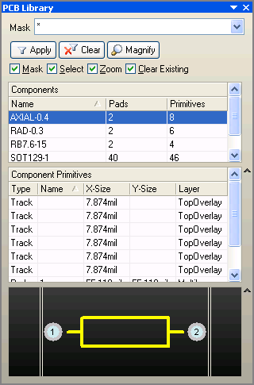
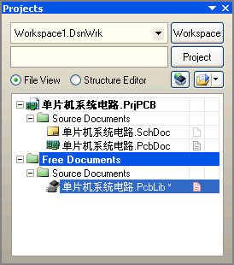
图8-66 生成元件封装库后的【Projects】工作面板和【PCB Library】工作面板

Slide 58
8.6.3 由PCB元件封装库更新PCB中元件封装
如果PCB板设计完成后，发现某个或某几个元件的封装不符合设计的要求，这时也可以采用修改元件封装库中相应元件封装，然后更新PCB文件。当然，这个操作方法最好是针对自定义库，对DXP自带库尽可能不要去做修改。
在元件封装库编辑器下修改元件封装后，可以选择两个菜单命令更新PCB文件中的元件封装，即【Tools】/【Update PCB with Current FootPrint】和【Tool】/【Update PCB with All FootPrint】，前者是只用元件封装库编辑器中当前修改的封装更新PCB文件，后者是更新PCB文件中所有的元件封装。

Slide 59
8.7 创建集成元件库
所谓集成元件库，文件扩展名为“*.IntLib”，集成元件库就是把元件的原理图符号模型，PCB封装模型，SPICE仿真模型和信号完整性分析等模型集成在一个库文件中。设计人员可以建立属于自己的一个集成元件库，将常用的元件的各种模型放在自己的集成元件库中。
创建了一个包含几个原理图元件的元件原理图库和一个包含几个PCB元件封装的PCB元件封装库，将它们编译到一个集成元件库中。创建一个集成元件库具体操作步骤请参考书中详细介绍。

